Slide 1
BÀI 28:
KHÔNG KHÍ – SỰ CHÁY
I. THÀNH PHẦN CỦA KHÔNG KHÍ
1. Thí nghiệm

Slide 2
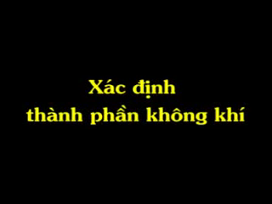
Video thí nghiệm P+ O₂

Slide 3
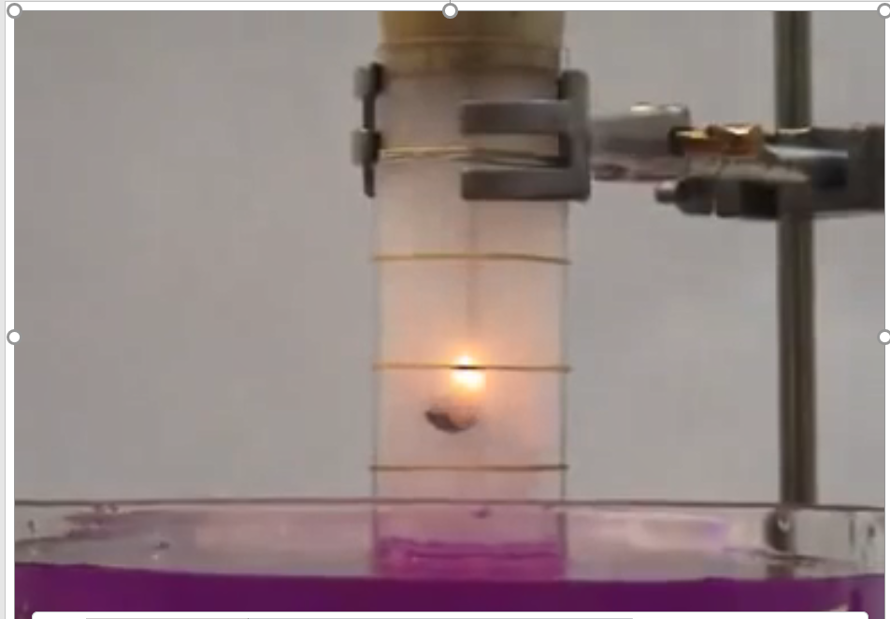
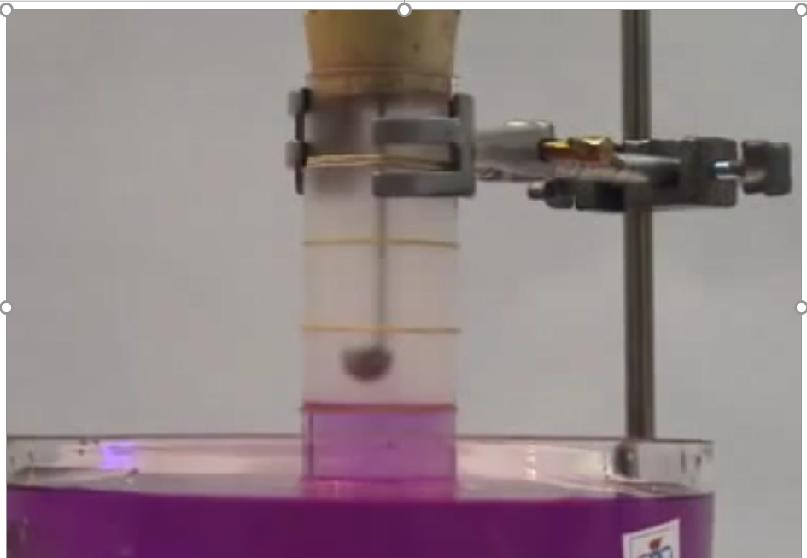
Tại sao nước lại dâng lên trong ống
?
Khí oxi đã tiêu hao hết, thể tích khí giảm khiến áp suất trong ống thuỷ tinh tăng lên, hút nước vào trong ống.
Trong khi Photpho cháy, mực nước trong ống thuỷ tinh đã thay đổi như thế nào ?
5
4
Khí nitơ (N₂) chiếm khoảng 4/5 (xấp xỉ 80%) thể tích không khí.
3
Tỉ lệ thể tích chất khí còn lại trong ống (khí nitơ N₂ , không duy trì sự cháy, sự sống, không làm đục nước vôi trong ) là bao nhiêu ?
Nước dâng lên
2
1
5
Chất gì ở trong ống đã tác dụng với P để tạo ra khói trắng P₂O₅ (khói này tan dần trong nước) ?
4
Khí oxi (O₂) chiếm khoảng 1/5 (xấp xỉ 21%) thể tích không khí .
3
Trong không khí, thể tích Oxi chiếm tỉ lệ bao nhiêu ?
Khí oxi
2
1

Slide 4
I. THÀNH PHẦN CỦA KHÔNG KHÍ
- Không khí là hỗn hợp nhiều chất khí. Thành phần theo thể tích của không khí là: 78% khí nitơ , 21% khí oxi, 1% các khí khác (khí cacbonic, hơi nước, khí hiếm ...) .

Slide 5
2. Ngoài khí oxi và khí nitơ, không khí còn chứa những chất gì khác ?

Slide 6
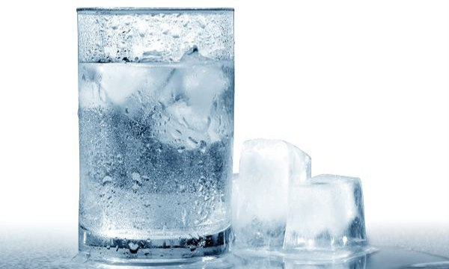
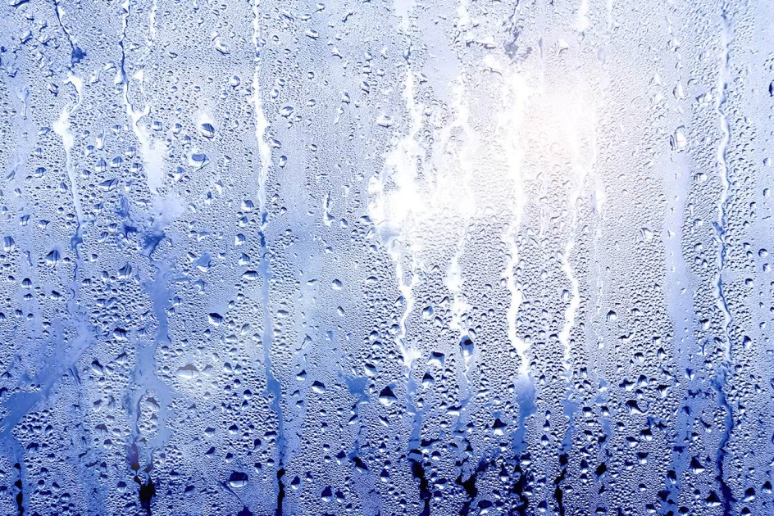
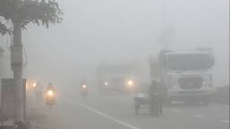
Hãy tìm dẫn chứng nêu rõ trong không khí còn có chứa một ít hơi nước ?
Nước đọng bên ngoài thành cốc
Trời nồm nước đọng trên kính
Sương mù
do trong không khí có quá nhiều hơi nước

Slide 7
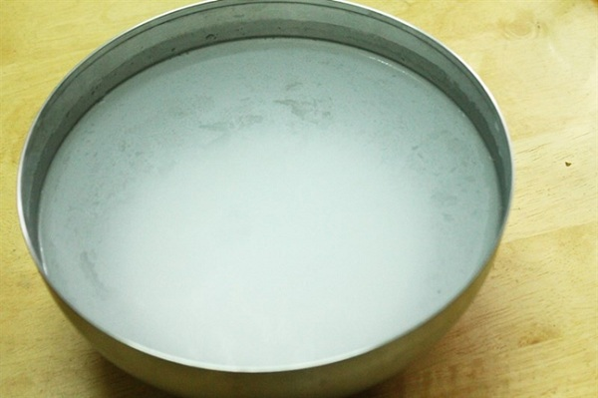
Khi quan sát lớp nước trên mặt hố vôi tôi, thấy có màng trắng mỏng do khí cacbonic CO₂ đã tác dụng với nước vôi.
Khí CO₂ này ở đâu ra ?
Váng trên mặt nước vôi trong
Khí CO₂
(Trong không khí)
tác dụng với Ca(OH)₂
(nước vôi trong)
CaCO₃ rắn
(lớp váng nổi trên mặt)

Slide 8
Các khí khác ( ngoài nitơ và oxi ) chiếm tỉ lệ thể tích là bao nhiêu trong không khí ?
Các khí khác bao gồm: hơi nước (H₂O) , cacbonic (CO₂ ), Neon (Ne) , Agon (Ar) , bụi, vi khuẩn, khí thải ...

Slide 9

Không khí ô nhiễm có thành phần như thế nào ?

Slide 10
3. Bảo vệ không khí trong lành,
tránh ô nhiễm (SGK)

Slide 11
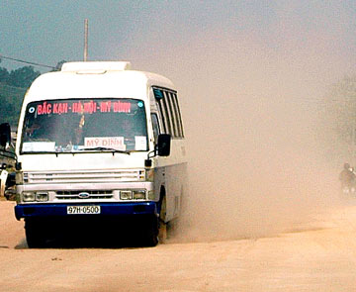
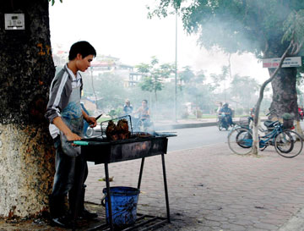
Khói bụi tại các thành phố lớn

Slide 12
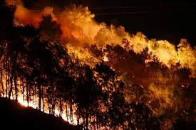
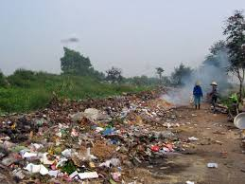
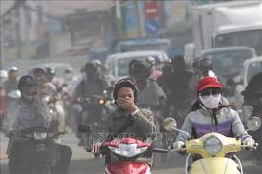

Slide 13
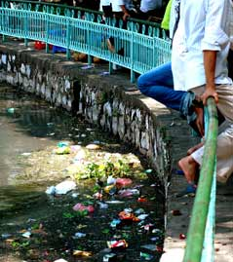
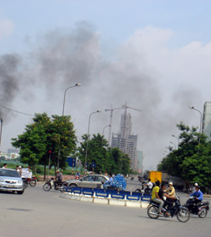
Môi trường bị ô nhiễm nặng nề

Slide 14
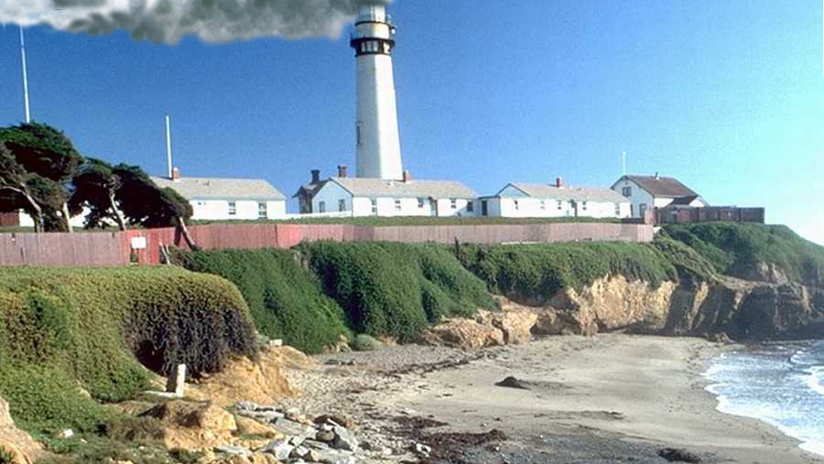
Môi trường bị ô nhiễm nặng nề

Slide 15
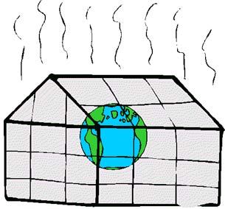
Hậu quả: Gây hiệu ứng nhà kính

Slide 16
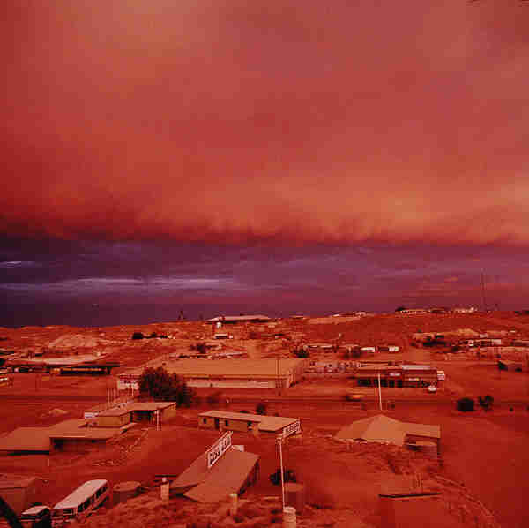

Hậu quả: Gây hiệu ứng nhà kính
Trái Đất nóng dần lên
Băng tan dần

Slide 17
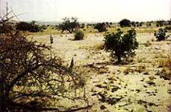
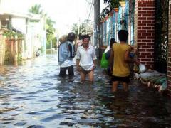
Hậu quả: Gây hiệu ứng nhà kính
Đất cằn cỗi
Lũ lụt

Slide 18
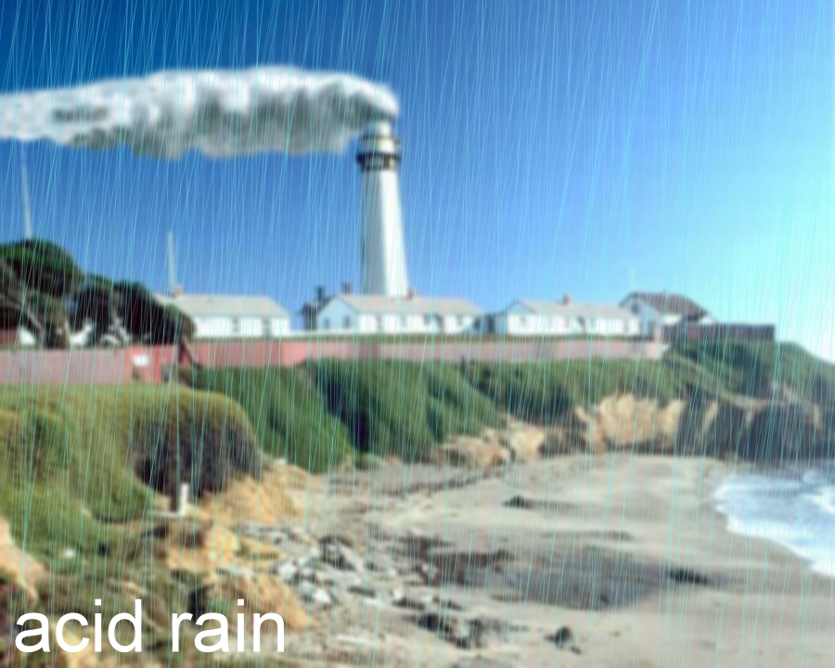
Hậu quả: Gây hiện tượng mưa axit
NO
SO
2
2
NO
CO

Slide 19
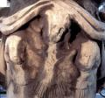
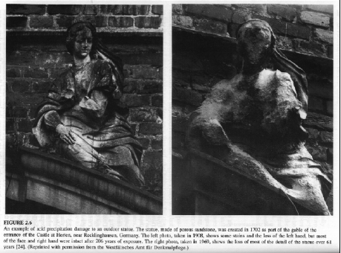
Phá hủy các công trình kiến trúc bằng đá

Slide 20
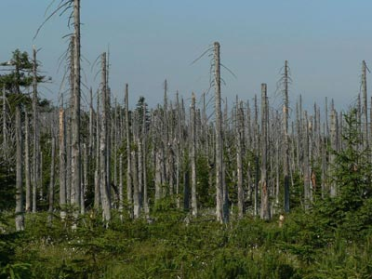
Phá hủy rừng
Một cánh rừng thông của Czech bị hủy hoại bởi mưa axit. (ảnh chụp tháng 7/2006, theo PD)

Slide 21


Một số biện pháp dùng để bảo vệ môi trường
- Trồng rừng, bảo vệ rừng, bảo vệ cây xanh

Slide 22
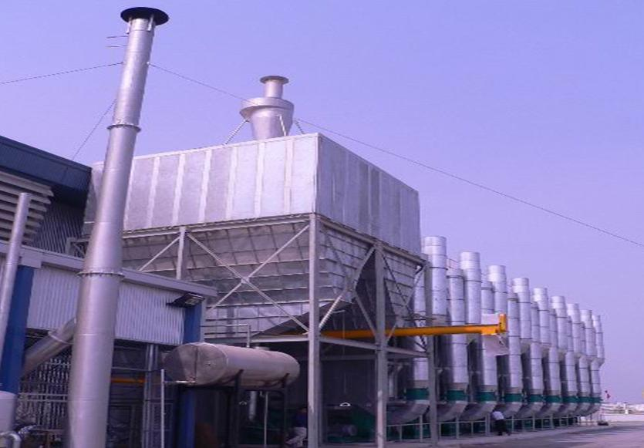
Một số biện pháp dùng để bảo vệ môi trường
- Tăng cường xây dựng hệ thống xử lý khí thải, rác thải công nghiệp

Slide 23
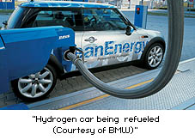
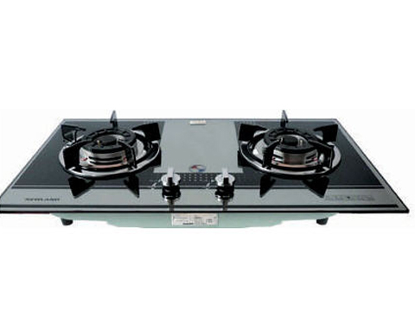
Một số biện pháp dùng để bảo vệ môi trường
Thay thế dùng nhiên liệu sạch, hạn chế ô nhiễm

Slide 24
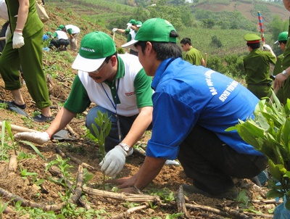
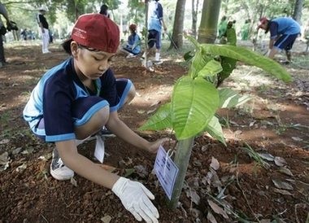
Tích cực tham gia công tác Đoàn, Đội về trồng và bảo vệ cây xanh trong nhà trường.

Slide 25
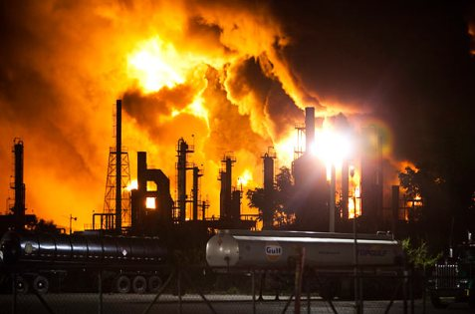
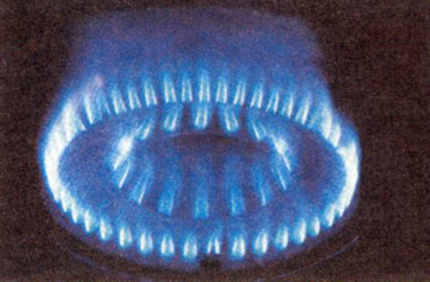
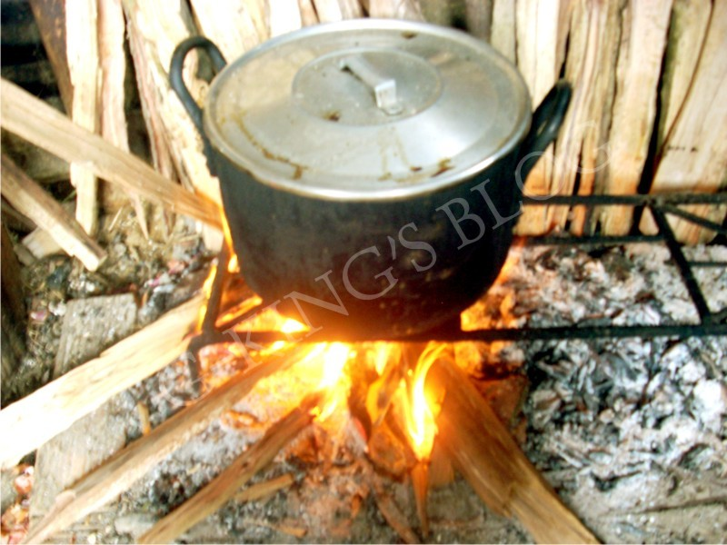
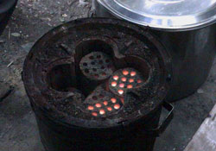
II. Sự cháy và sự oxi hóa chậm
1. Sự cháy là sự oxi hoá có toả nhiệt và phát sáng.
Sự cháy là gì?
Xăng cháy
Sự cháy
Bếp gas
Bếp củi
Bếp than tổ ong

Slide 26
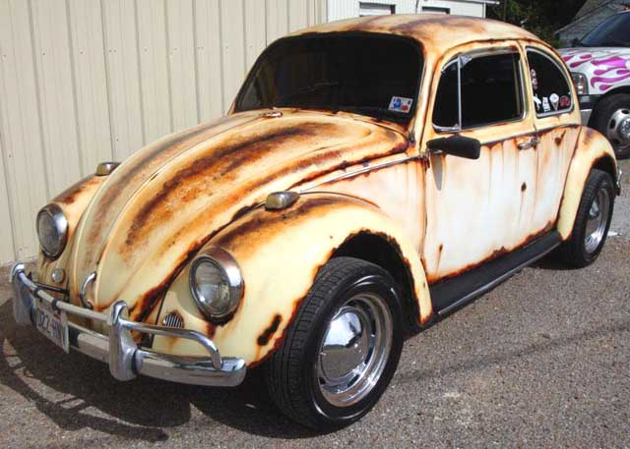
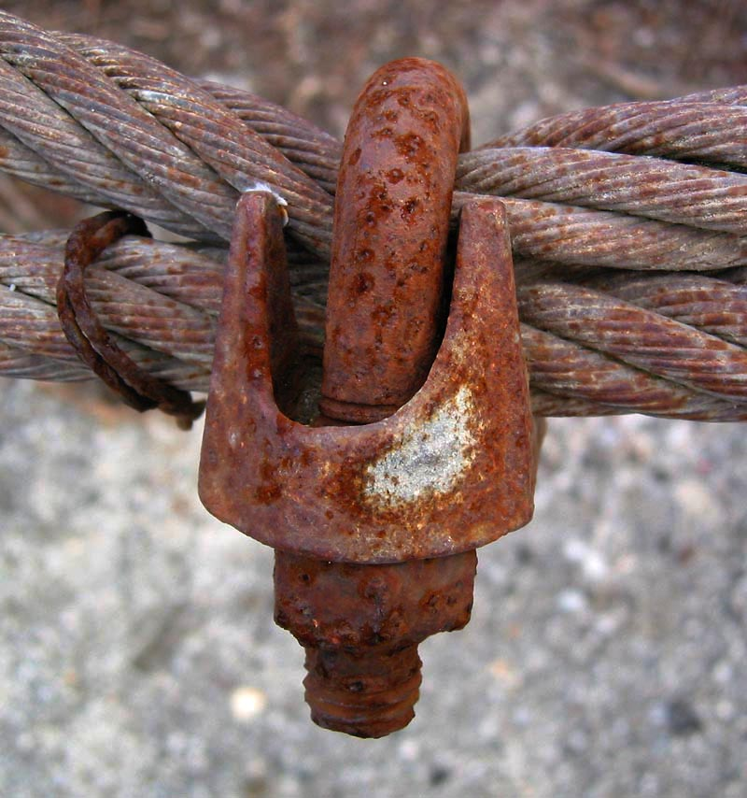
2. Sự oxi chậm
II. Sự cháy và sự oxi hóa chậm
- Sự oxi hóa chậm là sự oxi hóa có tỏa nhiệt nhưng không phát sáng.

Slide 27
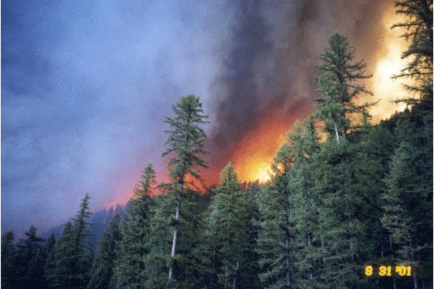
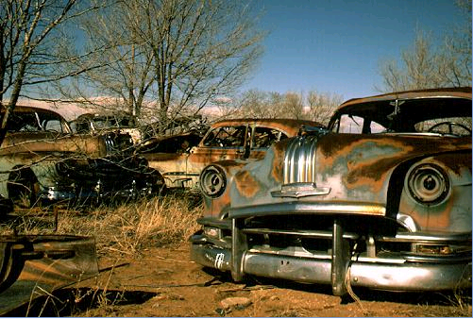
Sự cháy và sự oxi hóa chậm giống và khác nhau như thế nào?
Sự cháy là sự oxi hóa có tỏa nhiệt và phát sáng
Sự oxi hóa chậm là sự oxi hóa có tỏa nhiệt nhưng không phát sáng

Slide 28
So sánh sự cháy và sự oxi hóa chậm:
Đặc điểm | Sự cháy | Sự oxi hóa chậm
Giống nhau
Khác nhau
Đều là sự oxi hóa, có tỏa nhiệt
Phát sáng
Không phát sáng

Slide 29
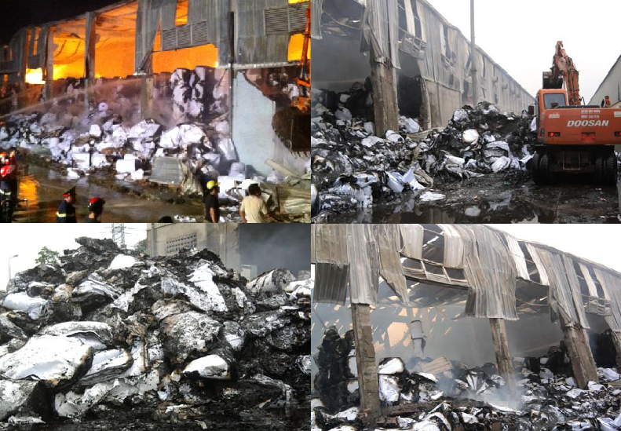
Sự oxi hóa biến thành sự cháy => Sự tự bốc cháy
Trong các nhà máy, người ta cấm chất đống giẻ lau dầu máy, vì sự oxi hoá chậm dầu mỡ trong đó sẽ có thể chuyển thành sự tự bốc cháy, gây ra hoả hoạn.

Slide 30
III. Điều kiện phát sinh và các biện pháp để dập tắt sự cháy:
Ta để cồn, gỗ, than trong không khí, chúng có tự bốc cháy không? Nếu có, muốn cháy được phải có điều kiện gì?
Đối với bếp than, nếu ta đóng cửa lò, có hiện tượng gì xảy ra? Vì sao?
Vậy theo em, điều kiện để phát sinh và duy trì sự cháy là gì?

Slide 31
III. Điều kiện phát sinh và các biện pháp để dập tắt sự cháy:
a. Điều kiện phát sinh sự cháy:
Chất đạt đến nhiệt độ cháy.
Tiếp xúc đủ với lượng oxi.
b.Dập tắt sự cháy:
Hạ nhiệt độ của chất cháy xuống dưới nhiệt độ cháy.
Ngăn chất cháy tiếp xúc với oxi.

Slide 32
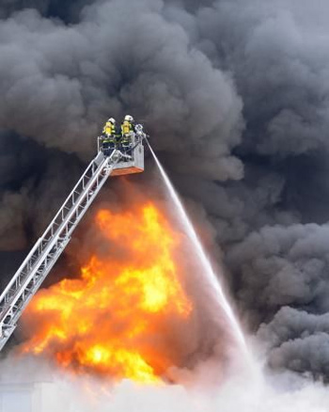
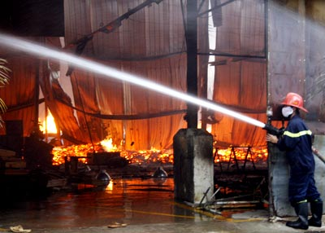
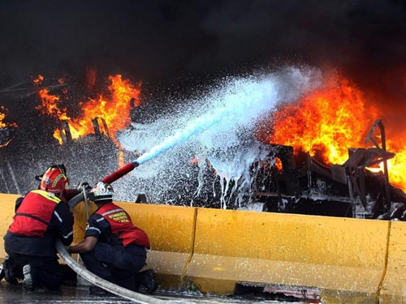
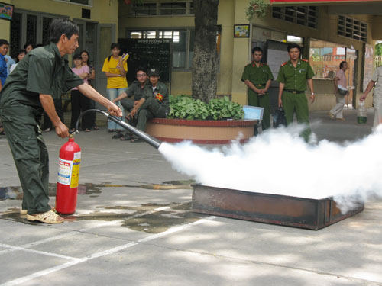
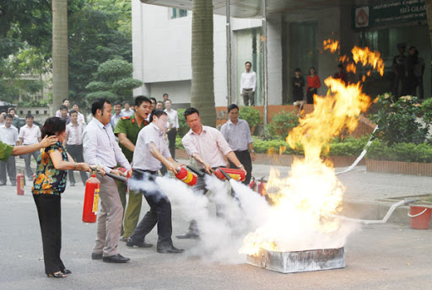
Trong thực tế, để dập tắt đám cháy, người ta thường sử dụng những biện pháp nào ?
Phun nước
Phun khí CO₂

Slide 33
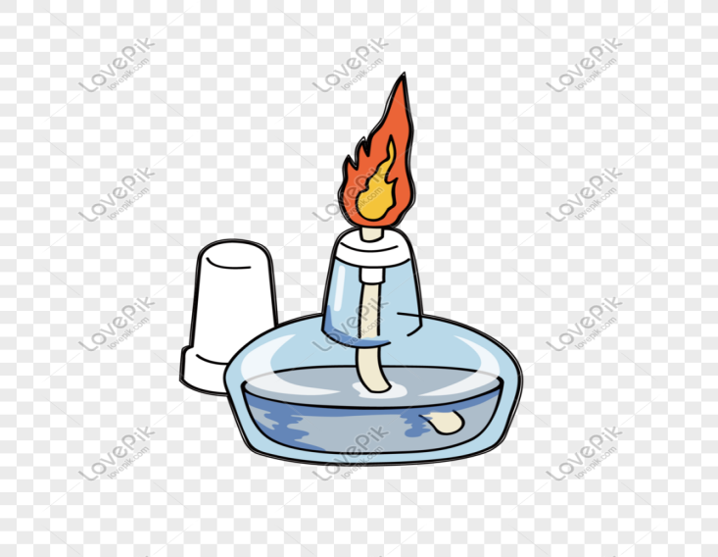
Thông thường trong phòng thí nghiệm khi muốn tắt ngọn lửa đèn cồn, em sẽ thực hiện biện pháp nào. Tại sao?
Lấy nắp đậy lên ngọn lửa đèn cồn
 ngăn cách oxi với ngọn lửa

Slide 34
Để dập tắt ngọn lửa do xăng dầu cháy, người ta thường làm gì? Giải thích vì sao.
A. Dùng quạt để quạt tắt ngọn lửa.
B. Dùng vải dày hoặc cát phủ lên ngọn lửa.
C. Dùng nước tưới lên ngọn lửa.

Slide 35
IV. Luyện tập.
Bài 1: Đốt cháy 6,2 g photpho trong bình chứa 7,84 lít oxi (đktc). Hãy cho biết sau khi cháy:
Chất nào còn dư, KL dư là bao nhiêu.
Tính khối lượng sản phẩm tạo thành.
Bài 2: Đốt cháy 12,4 g photpho trong bình chứa 17g khí oxi.
Tính khối lượng sản phẩm tạo thành,
Đem toàn bộ lượng sản phẩm trên hoà tan vào m nước thu được axit H3PO4. Tính m.
Bài 3: Cho 3,36 lít oxi (ở đktc) phản ứng hoàn toàn với 1 kim loại hoá trị III thu được 10,2 gam oxit. Xác định tên kim loại.

Slide 36
Cảm ơn thầy (cô)
đã chú ý lắng nghe
THANK YOU

